Slide 1
СЛЕСАРНОЕ ДЕЛО В 6 КЛАССЕ ГБОУ СКОШ VIII ВИДА №567 учитель Одначёв н. н. МОСКВА
ПРЕЗЕНТАЦИЯ УРОКА С 6 МЫШКАМИ

Slide 2
Труд освобождает нас
от трёх великих зол:
скуки, порока и нужды.
(Вольтер)

Slide 4
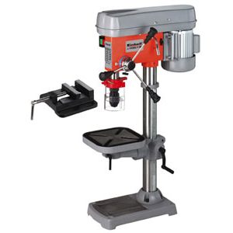
НАЗВАТЬ ОСНОВНЫЕ ЧАСТИ НАСТОЛЬНО – СВЕРЛИЛЬНОГО СТАНКА

Slide 5
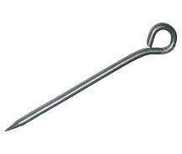
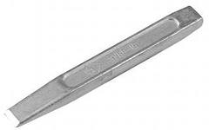
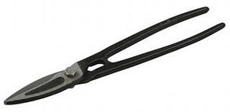
Какой инструмент не рабочий?

Slide 6
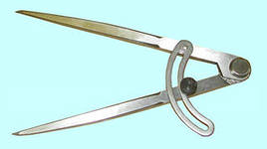
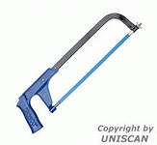
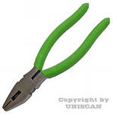
Какой инструмент не рабочий?

Slide 7
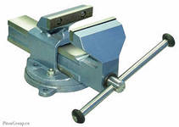
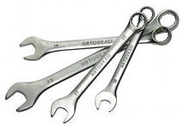
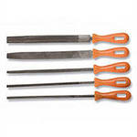
Какой инструмент не рабочий?

Slide 9
ВИДЫ СВЁРЛ

Slide 10
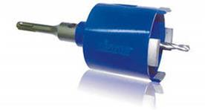
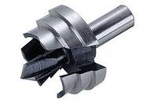
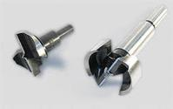
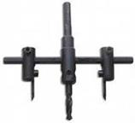
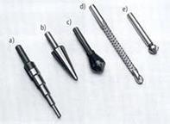
ВИДЫ СВЁРЛ

Slide 11
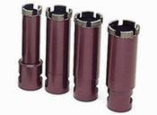
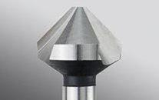
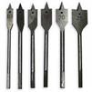
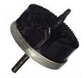
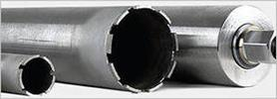
ВИДЫ СВЁРЛ

Slide 12
сверление

Slide 13
Сквозное отверстие
Глухое отверстие

Slide 14
УСТРОЙСТВО СПИРАЛЬНОГО СВЕРЛА
ПЕРЕМЫЧКА
КАНАВКА
РЕЖУЩАЯ ЧАСТЬ
ЛЕНТОЧКА
РАБОЧАЯ ЧАСТЬ
ХВОСТОВИК

Slide 15
Дефекты при обработке отверстий, причины их появления и способы предупреждения
Дефект | Причина | Способ предупреждения
Перекос отверстия | Попадание стружки под заготовки. Неправильные подкладки. | Очищать стол и заготовку от грязи и стружки. Исправить или заменить подкладки.
Смещение отверстия | Увод сверла в сторону. Неверная разметка , слабое накернивание. | Правильно размечать заготовку, хорошо накернить заготовку.

Slide 17
ТЕХНОЛОГИЧЕСКАЯ КАРТА ИЗГОТОВЛЕНИЯ МОЛОТКА
НАИМЕНОВАНИЕ ОПЕРАЦИИ | ЭСКИЗ | РАЗМЕТОЧНЫЙ И КОНТРОЛЬНЫЙ ИНСТРУМЕНТ | РАБОЧИЙ ИНСТРУМЕНТ | ПРИСПОСОБЛЕНИЯ И ОБОРУДОВАНИЕ
РАЗМЕТИТЬ И ОПИЛИТЬ СКОСЫ |  | ЛИНЕЙКА, ЧЕРТИЛКА, УГОЛЬНИК | НАПИЛЬНИК | ТИСКИ ПЛИТА
РАЗМЕТИТЬ И ПРОСВЕРЛИТЬ ОТВЕРСТИЯ

Slide 18
ТЕХНОЛОГИЧЕСКАЯ КАРТА ИЗГОТОВЛЕНИЯ МОЛОТКА
НАИМЕНОВАНИЕ ОПЕРАЦИИ | ЭСКИЗ | РАЗМЕТОЧНЫЙ И КОНТРОЛЬНЫЙ ИНСТРУМЕНТ | РАБОЧИЙ ИНСТРУМЕНТ | ПРИСПОСОБЛЕНИЯ И ОБОРУДОВАНИЕ
РАЗМЕТИТЬ И ОПИЛИТЬ СКОСЫ |  | ЛИНЕЙКА, ЧЕРТИЛКА, УГОЛЬНИК | НАПИЛЬНИК | ТИСКИ ПЛИТА
РАЗМЕТИТЬ И ПРОСВЕРЛИТЬ ОТВЕРСТИЯ |  | ЛИНЕЙКА, ЧЕРТИЛКА, КЕРНЕР | СВЕРЛО | ТИСКИ МАШИННЫЕ, СВЕРЛИЛЬНЫЙ СТАНОК
РАСПИЛИТЬ ОТВЕРСТИЕ

Slide 19
ТЕХНОЛОГИЧЕСКАЯ КАРТА ИЗГОТОВЛЕНИЯ МОЛОТКА
ВТОРОЙ ЭТАП
НАИМЕНОВАНИЕ ОПЕРАЦИИ | ЭСКИЗ | РАЗМЕТОЧНЫЙ И КОНТРОЛЬНЫЙ ИНСТРУМЕНТ | РАБОЧИЙ ИНСТРУМЕНТ | ПРИСПОСОБЛЕНИЯ И ОБОРУДОВАНИЕ
РАЗМЕТИТЬ И ОПИЛИТЬ СКОСЫ |  | ЛИНЕЙКА, ЧЕРТИЛКА, УГОЛЬНИК | НАПИЛЬНИК | ТИСКИ ПЛИТА
РАЗМЕТИТЬ И ПРОСВЕРЛИТЬ ОТВЕРСТИЯ |  | ЛИНЕЙКА, ЧЕРТИЛКА, КЕРНЕР | СВЕРЛО | ТИСКИ МАШИННЫЕ, СВЕРЛИЛЬНЫЙ СТАНОК
РАСПИЛИТЬ ОТВЕРСТИЕ |  | ЛИНЕЙКА | КРУГЛЫЙ НАПИЛЬНИК | ТИСКИ

Slide 21
Выбери правильный элемент: № 1 - ?
КАНАВКА
ХВОСТОВИК
ПЕРЕМЫЧКА
РАБОЧАЯ ЧАСТЬ
РЕЖУЩАЯ ЧАСТЬ
ЛЕНТОЧКА

Slide 22
Выбери правильный элемент: № 2 - ?
КАНАВКА
ХВОСТОВИК
ПЕРЕМЫЧКА
РАБОЧАЯ ЧАСТЬ
РЕЖУЩАЯ ЧАСТЬ
ЛЕНТОЧКА

Slide 23
Выбери правильный элемент: № 3 - ?
КАНАВКА
ХВОСТОВИК
ПЕРЕМЫЧКА
РАБОЧАЯ ЧАСТЬ
РЕЖУЩАЯ ЧАСТЬ
ЛЕНТОЧКА

Slide 24
Выбери правильный элемент: № 4- ?
КАНАВКА
ХВОСТОВИК
ПЕРЕМЫЧКА
РАБОЧАЯ ЧАСТЬ
РЕЖУЩАЯ ЧАСТЬ
ЛЕНТОЧКА

Slide 25
Выбери правильный элемент: № 5- ?
КАНАВКА
ХВОСТОВИК
ПЕРЕМЫЧКА
РАБОЧАЯ ЧАСТЬ
РЕЖУЩАЯ ЧАСТЬ
ЛЕНТОЧКА

Slide 26
Выбери правильный элемент: № 6- ?
КАНАВКА
ХВОСТОВИК
ПЕРЕМЫЧКА
РАБОЧАЯ ЧАСТЬ
РЕЖУЩАЯ ЧАСТЬ
ЛЕНТОЧКА

Slide 27
Пусть труд даже самый рутинный
принесёт вам радость и
удовлетворение,
а возможность сделать многое своими
руками украсит вашу жизнь всеми
цветами радуги.

Slide 28
СПАСИБО ЗА УРОК

